Slide 1
TIẾT 6-7 BÀI 18:
THỰC HÀNH
QUAN SÁT TẾ BÀO SINH VẬT

Slide 2
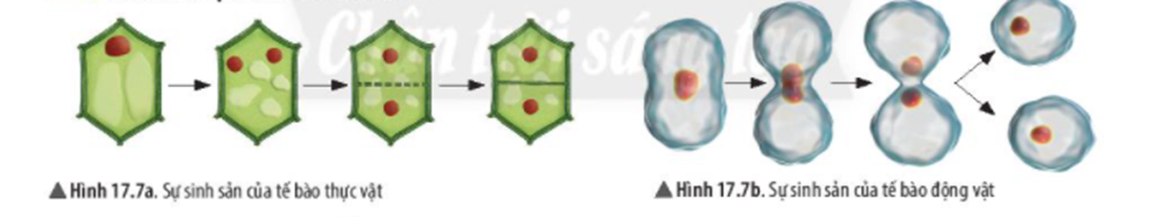
Em hãy cho biết sự sinh sản có ý nghĩa gì đối với sinh vật?

Slide 3
NỘI DUNG THỰC HÀNH
Chuẩn bị
Cách tiến hành
Dụng cụ
Hóa chất
Quan sát tế bào trứng cá bằng mắt thường và kính lúp
Quan sát tế bào biểu bì vảy hành bằng kính hiển vi quang học
Quan sát hình dạng tế bào biểu bì da ếch
Báo cáo kết quả

Slide 4
1. Quan sát tế bào trứng cá bằng mắt thường và kính lúp

Slide 5
Dùng kim mũi mác tách trứng cá cho vào đĩa kính đồng hồ đã có sẵn vài giọt nước cất.
Bước 1
Quan sát bằng mắt thường và kính lúp cầm tay
Bước 2
Bước 3
Vẽ tế bào quan sát được

Slide 6
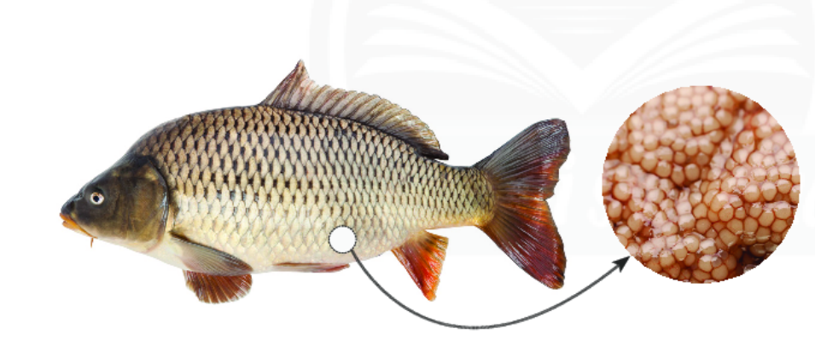
Lưu ý: Khi tách trứng cá chép cần nhẹ tay, không để kim mũi mác làm vỡ màng trứng, khó quan sát.

Slide 7
2. Quan sát tế bào biểu bì vảy hành
bằng kính hiển vi quang học
Nhỏ 1 giọt nước cất lên lam kính
1
Dùng kim mũi mác bóc nhẹ lớp biểu bì vẩy hành
2
Đặt vảy hành đã bóc lên lam kính đã có giọt nước cất, đậy lamen.
3
Quan sát dưới kính hiển vi với vật kính 10x, 40x, về tế bào quan sát được
4

Slide 8
Lưu ý:
Biểu bì vảy hành gồm nhiều lớp tế bào xếp sít nhau, cần tách mỏng, nếu không các lớp tế bào sẽ chồng lên nhau khó quan sát.
Khi tiến hành bước đậy lamen để hoàn thành tiêu bản quan sát, cần chú ý đậy nhẹ nhàng, tránh để bọt khí xuất hiện sẽ khó quan sát và nhận diện tế bào.

Slide 9



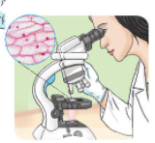
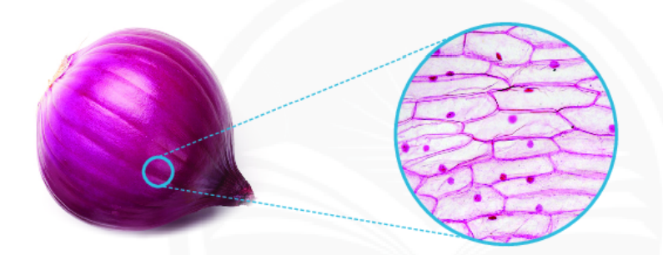

Slide 10
TIẾT 7
3. Quan sát tế bào biểu bì da ếch

Slide 11
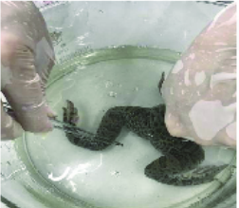
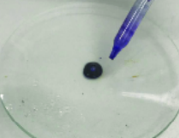
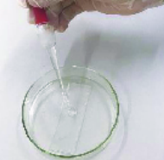
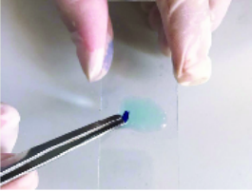
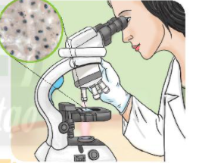
Bước 1
Dùng panh với vài mẩu da ếch tròng bình nhốt ếch cho vào đĩa kính đồng hồ
Bước 2
Nhỏ 1 giọt xanh methylene vào đĩa kính đồng hồ đã có sẵn mẩu da ếch để khoảng một đến 2p
Bước 3
Nhỏ 1 giọt nước cất lên lam kính
Bước 4
Dùng panh với mẩu da ếch đã nhuộm trải đều lên lam kính, đậy lamen. Dùng giấy thấm thấm nước tràn ra ngoài tiêu bản
Bước 5
Quan sát tiêu bản dưới kính hiểu vi với vật kính 10x. 40x và vẽ tế bào quan sát được

Slide 12
4. Báo cáo kết quả thực hành
Báo cáo: Kết quả quan sát tế bào sinh vật
Thứ….ngày….tháng….năm
Nhóm….lớp…….
1. Vẽ và chú thích tế bào trứng cá đã được quan sát. Tại sao khi tách trứng cá chép cần nhẹ tay?
2. Vẽ và chú thích tế bào biểu bì vảy hành.Tại sao tách biểu bì vảy hành cần phải lấy một lớp thật mỏng?
3. Vẽ và chú thích tế bào biểu bì da ếch đã được quan sát

Slide 13

Luyện tập
Tiêu bản của bạn Mai quan sát rõ hơn các thành phần tế bào: Nếu dùng kim mũi mác cắt lớp tế bào vỏ củ hành, các lớp tế bào sẽ chồng lên nhau, khó quan sát.
Hai bạn Nam và Mai cùng làm tiêu bản tế bào biểu bì vảy hành, khi thực hiện bước bóc tách vỏ củ hành, Nam dùng kim mũi mác cắt lát mỏng, còn Mai dùng kim mũi mác bóc lớp vỏ lụa.
Theo em, tiêu bản của bạn nào sẽ quan sát rõ các thành phần của tế bào hơn? Giải thích lý do.

Slide 14
Trong bước thực hành quan sát tế bào biểu bì da ếch, theo em vì sao cần phải nhuộm tế bào biểu bì da ếch bằng xanhmetylene?
Quan sát rõ và phân biệt được các thành phần cấu tạo nên tế bào
Nhuộm xanhmetynen, nhân tế bào bắt màu
Lớp biểu bì da ếch rất mỏng, trong suốt

Slide 15
Sử dụng các từ ngữ sau để hoàn thành chỗ trống từ (1) đến (4):
Thuốc nhuộm thường được sử dụng trong nhuộm tiêu bản hiển vi, giúp chúng ta có thể quan sát (1) của (2) được rõ hơn. Người ta thường sử dụng (3) đối với bước nhuộm tế bào biểu bì vảy hành và (4) đối với bước nhuộm tế bào biểu bì da ếch.
iodine
Tế bào
(1): Cấu trúc
(2): Tế bào
(3): Iodine
(4): Xanh metylene
Xanh metylenen
Cấu trúc

Slide 16
VẬN DỤNG
Em hãy thực hành quan sát và cho biết thêm một số tế bào có thể quan sát được bằng mắt thường.
Tế bào trứng gà
Tế bào trứng đà điểu
Tế bào trứng cút

Slide 17
Hướng dẫn tự học
Hoàn thành Phiếu quan sát hoàn chỉnh
Đọc trước Bài 19 – Cơ thể đơn bào và cơ thể đa bào
Trả lời các câu hỏi Bài 18 – Sách bài tập
1
2
3

Slide 18
CHÚC CÁC EM HỌC TỐT !

